Slide 1
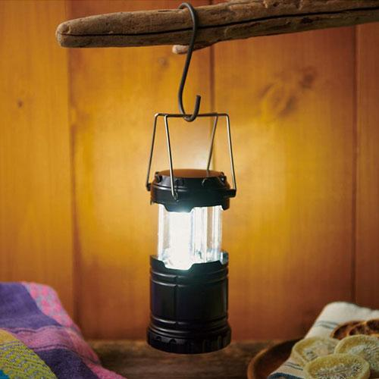
【提案書】
COBランタンライト
シンプルに、ハンドルを引き上げるだけで点灯してくれるランタンです。3面COBで周囲をしっかり照らしてくれます。スタンドとして、吊り下げとして、シーンに合わせて使い分けられます。
特徴
納期
納期スペース
仕様
素材 : 本体／HIPS・ポリスチレン・ポリプロピレン ハンドル／スチール
サイズ : 使用時／約6.8×6.8×14cm(ハンドル含まず) 収納時／約6.8×6.8×9.5cm(ハンドル含まず)
包装 : 化粧箱入り
備考 : 単4形乾電池3本使用(別売)
お見積
お見積りスペース

